Slide 1
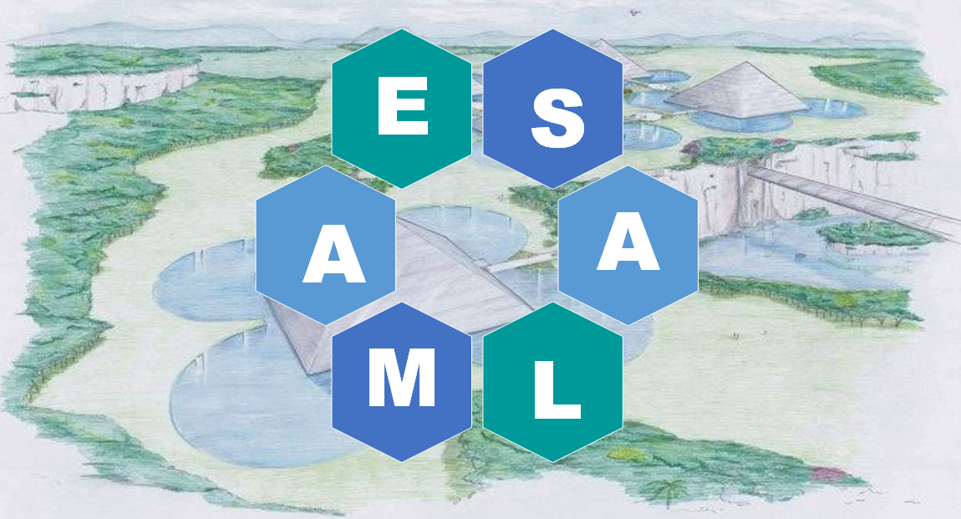

Slide 2
CONTENUS
Vision générale p. 3
Valeurs p. 4-5
Ce qu’on protège et on garantit p. 6
Comment y arriver (en acquérant ses mètres carrés) p. 7-8
Niveaux du Know-how et détails p. 9-10
Bénéfices (avant-lancement) résumé p. 11-12
Comment participer p. 13
Projet du spa p. 14
Project maison A6 p. 15-16
Photos additionnelles p.17-18

Slide 3
VISION GENERALE
VILLAGES AUTOSUFFISANTS
notre objectif général est la création de villages autosuffisants, soutenables, dans lesquels la micro-économie intégrée puisse s’épanouir pour obtenir un monde meilleur.
CONDITIONS DE VIE EXCELLENTES
tout le monde aura accès à conditions de vie excellentes avec électricité, chauffage, soins médicaux, instruction, eau et nourriture saine pour toujours, presque à cout zéro ; tout ça en prenant soin de la nature et de notre planète en général.
COMMUNAUTEES ET DEVELOPPEMENT INDIVIDUEL
cette façon de vivre est fondée sur des communautés et sur des interactions sociales qui favorisent le développement individuel sans défavoriser celui collectif.

Slide 4
VALEURS
Les valeurs étiques et la grande raison humanitaire qui distinguent notre mission:
l’économie se concentre sur la qualité de la vie de chaque individu dans la collaboration et sur le bien-être grâce au recyclage et à l’utilisation de biens partageables (multi-partage, recyclage, réutilisation);
journées de travail de 4 heures ;
cours , formation, instruction, éducation et connaissance;
bâtiments à l’avant-garde pour le bien-être psychophysique et résistants à toutes calamités naturelles ;
technologie et soins naturels pour une santé réelle;
[à suivre dans la prochaine diapositive]

